Slide 1

计算机组成原理与接口技术（实验教程 第二版）
——基于MIPS架构
绪论
冯镔
华中科技大学电子信息与通信学院
fengbin@hust.edu.cn

Slide 2
Agenda
教学内容安排
实验内容完成形式
考核方式
综合项目建议

Slide 3
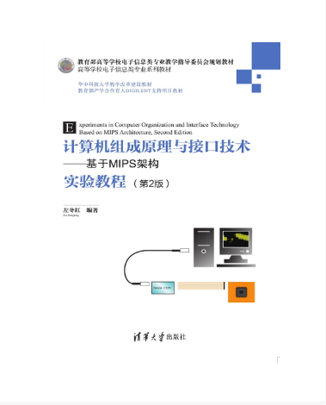
教学内容安排
教材
计算机组成原理与接口技术—基于MIPS架构 实验教程（第二版）. 清华大学出版社
教学内容
1. MIPS汇编程序设计(Chap 2, 3, 4) 4学时
2. 单周期类MIPS微处理器设计(Chap 5, 6) 8学时
ISE verilog 语言加仿真验证
3. 程序控制方式并行IO接口设计 4学时
(Chap 9, 10, 12, 13，16)
GPIO接口程序控制方式
4. 中断方式并行IO接口设计(Chap 13) 4学时
5. 串行IO接口(Chap 16) 4学时
6. 综合项目答辩 4学时
项目需全部利用课外时间完成
操作考试

Slide 4
注意事项
实验课——学生动手实践为主，教师引导以及疑难解答
实验教程虽然能解决大部分问题，但不是所有问题都可以在实验教程中直接找到解决方法。
课内学时非常有限，计算机系统又非常复杂，不可能仅依赖课内学时完成所有的教学任务。需要投入额外的课外时间
纪律
不要迟到
不要旷课（旷课1/3重修：教务处规定）
报告：独立完成、不要抄袭

Slide 5

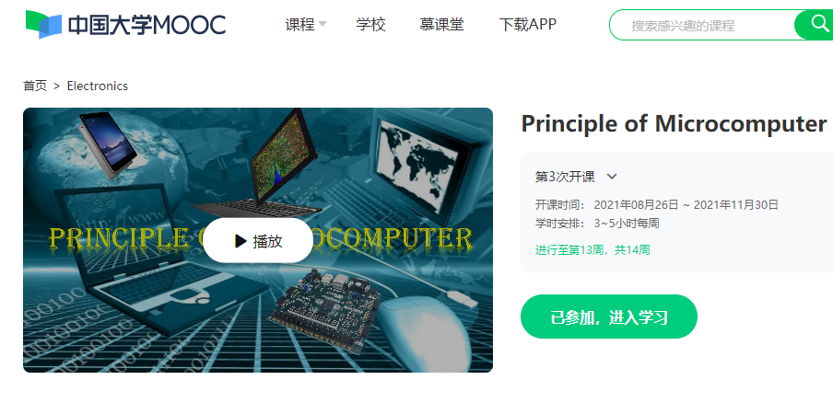
注意事项
教学资源
中文慕课
http://i.chaoxing.com
课程编号：w110000
英文慕课
https://www.icourse163.org
Principle of Microcomputer

Slide 6
实验内容完成形式
除综合项目以外的实验全部个人独立完成
随堂验收
实验报告电子版
40%
综合项目团队完成（2~3人）
项目验收、答辩以及提交总结报告、演示视频
难度、创新性
20%
操作考试
40%

Slide 7
综合项目建议
简易数字示波器
AD采样信号源
VGA显示器显示信号波形
按键控制波形的X、Y坐标刻度，从而改变显示器上显示波形的周期数以及幅度
简易数字信号源
DA转换
按键控制输出不同标准波形
按键改变标准波形的幅度、频率
键盘输入一个周期的任意波形8个数据，输出任意波形
VGA贪食蛇小游戏
按键控制贪食蛇的运动
随机出现豆子

Slide 8
综合项目建议
超声波测距仪
控制超声波发送和接收传感器
通过数码管实时显示障碍物距离
低于或高于门限距离LED显示蓝、红色，正常距离范围内显示绿色
门限距离可自由设定
简易手绘画图仪
通过触摸屏实现手绘输入和显示
可配置线条粗细，颜色等
此项目可基于NEXYS3实验板

Slide 9
综合项目建议
简易电子琴
支持32个按键，采用PS2（USB）键盘（与开发板相连）模拟电子琴按键（32键）
当按下某一定义的按键时电子琴发出该按键的声音，释放按键一定时间之后，按键音消失
当连续按住该按键时，声音延长，即可实现按键音不同节奏的演奏
智能小车
循迹小车
避障小车
寻光小车
红外对管
超声波对管
光敏电阻
加速度传感器
PWM波电机驱动

Slide 10
综合项目建议
加速度测量仪（跑步计步器）
利用板载加速度传感器测量加速度并实时显示到数码管上
当加速度大于某一门限值时，led开始闪烁报警
门限值可自由设定
根据跑步过程中每一步加速度的变化，测量跑步步数、跑步运动量等
在第5次实验课时，所有同学必须提交综合项目总体设计方案，团队构成，由指导教师登记

